Slide 1
Разработка программы «Дизассемблирование команд»
Выполнил студент группы ИВТ-31
Седов Максим

Slide 2
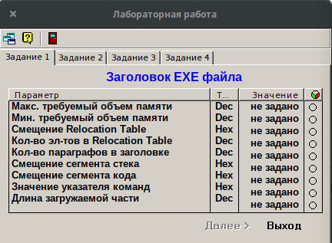
Текущая реализация программы

Slide 3
Недостатки
Приложение доступно только для ОС Windows
Нестабильность: в ходе выполнения лабораторной работы программы несколько раз аварийно завершалась
Ошибки при проверке пользовательских действий
Нечеткость графического интерфейса на дисплеях со сверхвысоким разрешением
Отсутствовала возможность сохранить прогресс выполнения в файл

Slide 4
Требования к программе
Возможность генерации заданий
Возможность загрузки и сохранения заданий в файл с сохранением прогресса
Возможность подсчета количества ошибок, сделанных в ходе выполнения заданий
Доступность для различных ОС(Windows, Linux)

Slide 5
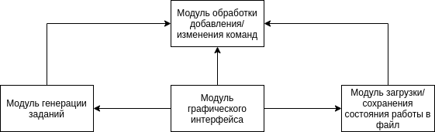
Модульная структура

Slide 6
Алгоритмы функционирования
Алгоритм генерации заданий
Алгоритмы обработки команд
Создание новой команды
Изменение команды
Удаление команды
Перемещение команды

Slide 7
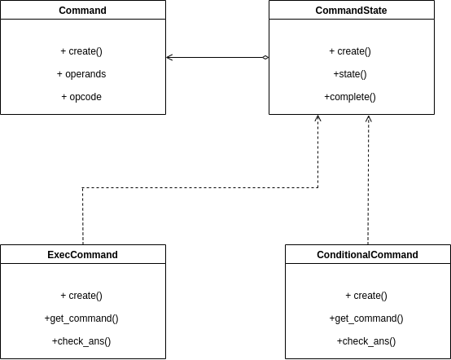
Диаграммы классов

Slide 8
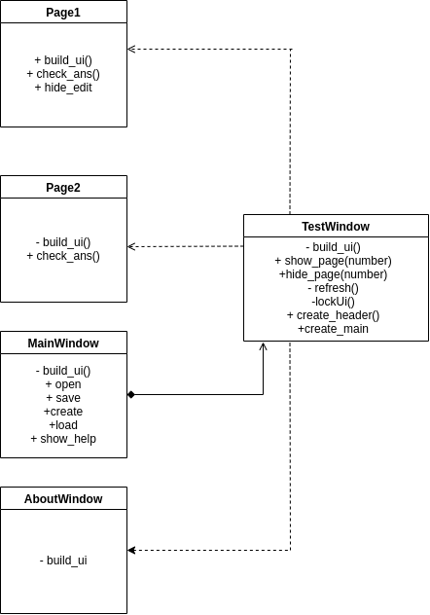
Диаграммы классов

Slide 9



Используемые инструменты разработки

Slide 10
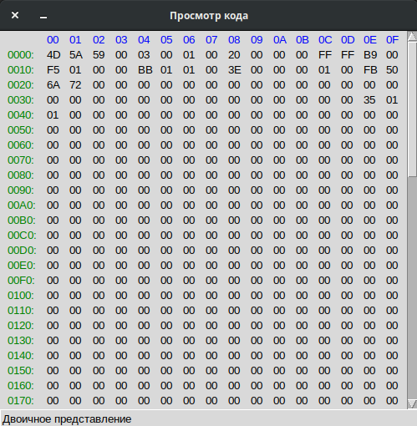
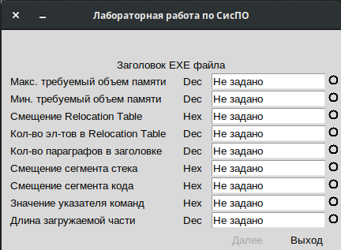
Пользовательский интерфейс

Slide 11
Дальнейшие варианты развития
Разработка отдельной программы для генерации заданий
Шифрование файлов задания при создании, сохранении
Доработка и улучшение графического интерфейса

